Slide 1
Academie voor Verpleegkunde
Flitscollege Verpleegkundig Indiceren
Anne-Geertje Hoekema

Slide 2
Verpleegkundige rollen
Organisator
Communicator
Reflectieve EBP-professional

Slide 3
Van verzorgingsstaat naar participatiemaatschappij
van curatieve zorg naar preventieve zorg
van professionele zorg naar mantelzorg
van intramurale zorg naar extramurale zorg

Slide 4


Slide 5
Gevolgen voor verpleging
Belang preventie groter
Sociaal culturele ontwikkelingen
Ondersteuning zelfmanagement
Veranderingen in zorgaanbod en werkproces
Herontdekte wijkverpleegkundige
(V&VN, expertisegebied wijkverpleegkundige, 2012)

Slide 6
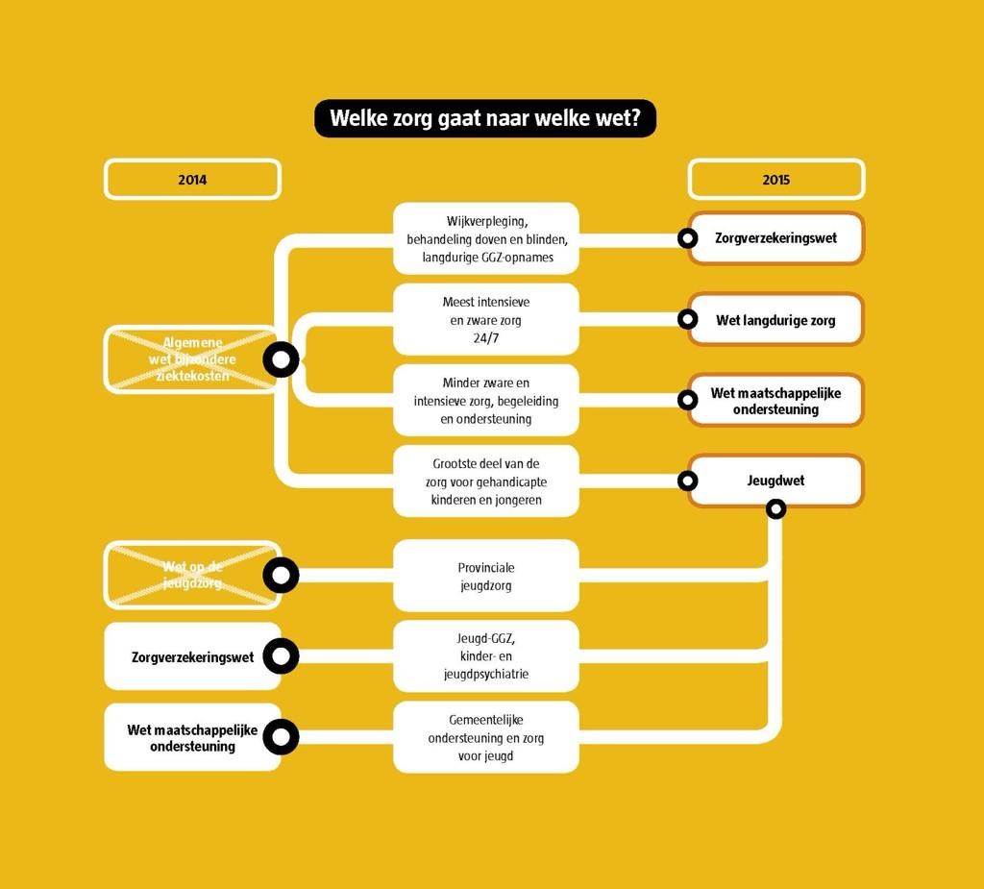
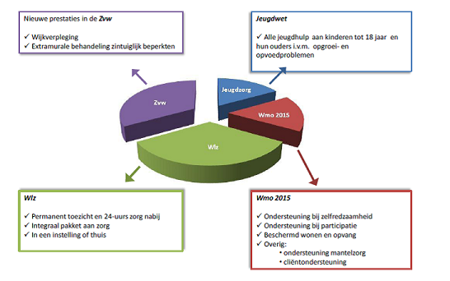
Hervorming langdurige zorg
Per 1 januari 2015 ingevoerd ipv AWBZ
Bron: VWS
Bron: http://www.invoorzorg.nl/docs/ivz/Hervorming%20langdurige%20zorg/Infographic_Argumentenfabriek.jpg

Slide 7
Wijkverpleging
in de nieuwe Zvw aanspraak 2015
‘zorg zoals verpleegkundigen die plegen te bieden, waarbij die zorg verband houdt met de behoefte aan geneeskundige zorg of een hoog risico daarop’
(ZN, 2014)

Slide 8
Taken wijkverpleegkundige
Verrichten verpleegkundige en verzorgende handelingen
Indiceren
Coaching
Casemanagement
(ZN, 2014)

Slide 9
Indiceren van zorg
Volgens Bachelor of nursing 2020
“Het vaststellen, beschrijven en organiseren van aard, duur, omvang en doel van de benodigde (verpleegkundige) zorg, in samenspraak met de zorgvrager op basis van gediagnosticeerde of potentiële, nader te onderzoeken en te diagnosticeren patiëntproblemen”.
of
“Bepalen wat de cliënt nodig heeft, gezien zijn individuele situatie.” (V&VN)

Slide 10
Normenkader V&VN
Indiceren en organiseren van zorg vindt plaats op basis van professionele autonomie. Professionele autonomie garandeert cliëntgerichtheid en een onafhankelijk besluit .
Indiceren en organiseren van zorg wordt gedaan door een bachelor of master opgeleide verpleegkundige. Van deze professionals mag verwacht worden dat zij beschikken over de noodzakelijke competenties.
Indiceren en organiseren van zorg is gericht op het versterken van eigen regie en zelfredzaamheid van cliënten en het cliëntsysteem. Verpleegkundigen sluiten hiermee aan op de maatschappelijke noodzaak de zorg verantwoord uit te voeren.
Besluitvorming rond indiceren en organiseren van zorg vindt plaats op basis van het verpleegkundig proces. De methode die verpleegkundigen daarbij hanteren is het klinisch redeneren. Dit proces bestaat uit vraagverheldering, diagnose, planning van resultaten en interventies, organisatie, uitvoer en evaluatie van zorg.
De verslaglegging voldoet aan de V&VN richtlijn voor verslaglegging. Sinds 2011 bestaat een richtlijn voor verpleegkundige verslaglegging waarin het doel en de onderdelen van de verslaglegging worden besproken.
de verpleegkundige overdracht voldoet aan de V&VN standaard voor overdracht van zorg. De standaard bestaat uit informatie over maximaal 27 items in combinatie met de keuze voor een “warme overdracht” als dat noodzakelijk is.

Slide 11
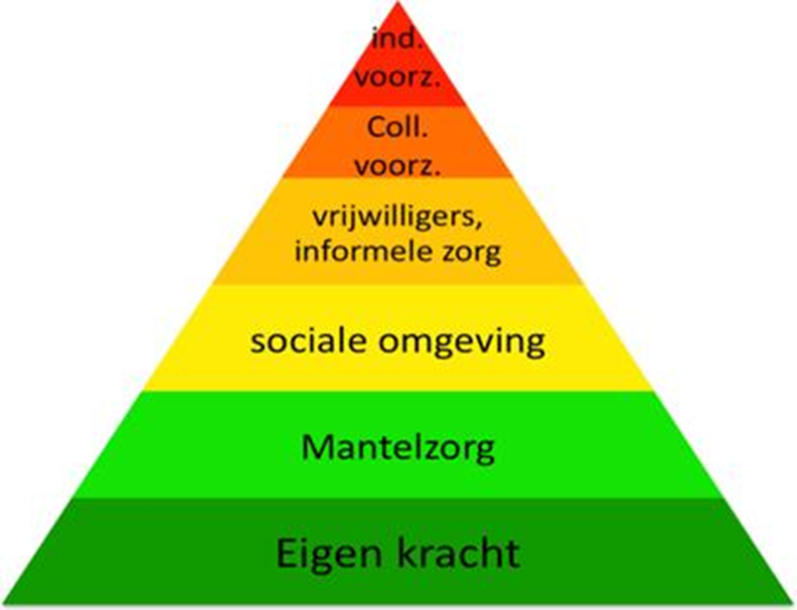
Zorgtoewijzing
Bepalen wie de zorg uitvoert (bron: V&VN)

Slide 12
Model van Rosendal
1
Vertrouwen opbouwen
2
Anamnese
3
Oorzaken en gevolgen ordenen
4
5
6
7
8
9
10
11
Mogelijke diagnoses voorleggen aan cliënt
Toetsen zelfredzaamheid
Diagnose vaststellen en voorleggen
Resultaat bepalen
Interventies bepalen
Toewijzen en /of doorverwijzen
Zorgplan starten
Monitoren en evalueren

Slide 13
Bronnen
V&VN. (2019). Begrippenkader indicatieproces. Een toelichting op het Normenkader ter ondersteuning van het indiceren en organiseren van zorg door de wijkverpleegkundige. https://www.venvn.nl/Portals/1/Nieuws/2019%20Documenten/Begrippenkader%20Indicatieproces-def.pdf?ver=2019-04-10-143038-860
V&VN. (2012). expertisegebied wijkverpleegkundige. https://mgz.venvn.nl/Portals/30/Thema/Expertisegebieden/20121106%20Expertisegebied%20wijkverpl.pdf
Zorgverzekeraars Nederland. (2014). Inkoopgids wijkverpleging, 2015
https://www.zorgkennis.net/downloads/kennisbank/ZK-kennisbank-Inkoopgids-Wijkverpleging-2015-2547.pdf

